Slide 1
Spring Data JPA (2)
Repositorios

Slide 2
Índice
Interfaces de Spring Data
Spring Data Commons
Spring Data JPA
Uso del repositorio CRUD
Extendiendo del repositorio base

Slide 3
Interfaces de Spring Data
El poder de Spring Data JPA reside en la abstracción del repositorio que proporciona el proyecto Spring Data Commons y que se extiende mediante los subproyectos específicos
Podemos utilizar Spring Data JPA sin prestar atención a la implementación real de la abstracción del repositorio, pero tenemos que estar familiarizados con las interfaces del repositorio de Spring Data
Estas interfaces se declaran pero no necesitan ser implementadas → podremos usar sus métodos sin implementarlos

Slide 4
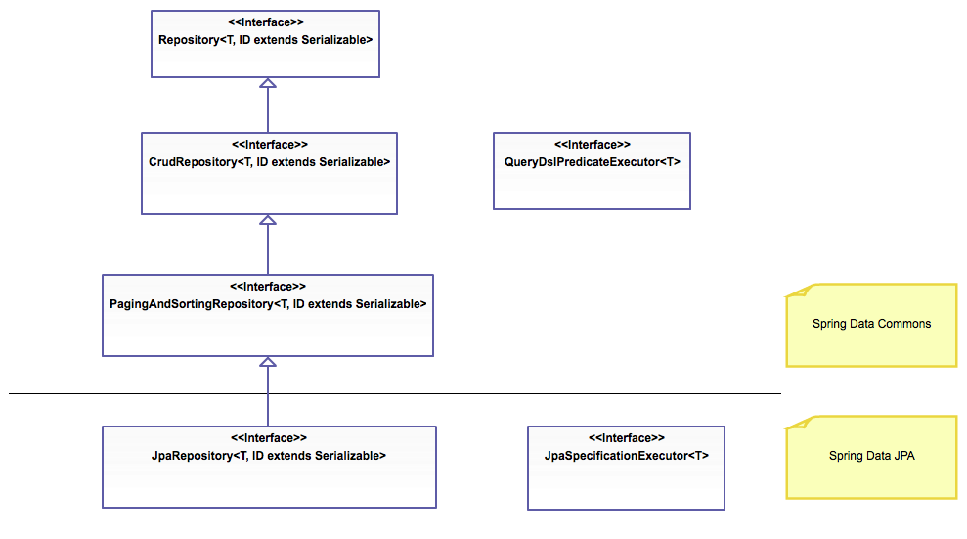
Interfaces de Spring Data

Slide 5
Interfaces de Spring Data
Spring Data Commons
Spring Data Commons proporciona las siguientes interfaces:
La interfaz Repository<T, ID extends Serializable> es una interfaz de marcador que tiene dos propósitos:
Captura el tipo de entidad gestionada y el tipo de identificación de la entidad.
Ayuda al contenedor de Spring a descubrir las interfaces de repositorio "concretas" durante el escaneo de classpath.

Slide 6
Interfaces de Spring Data
Spring Data Commons
La interfaz CrudRepository<T, ID extends Serializable> proporciona operaciones CRUD para la entidad gestionada.
La interfaz PagingAndSortingRepository<T, ID extends Serializable> declara los métodos que se utilizan para ordenar y paginar las entidades que se recuperan de la base de datos.
La interfaz QueryDslPredicateExecutor<T> no es una "interfaz de repositorio". Declara los métodos que se utilizan para recuperar entidades de la base de datos mediante el uso de objetos QueryDslPredicate

Slide 7
Interfaces de Spring Data
Spring Data JPA
Spring Data JPA proporciona las siguientes interfaces:
La interfaz JpaRepository<T, ID extends Serializable> es una interfaz de repositorio específica de JPA que combina los métodos declarados por las interfaces de repositorio comunes detrás de una única interfaz.
La interfaz JpaSpecificationExecutor<T> no es una "interfaz de repositorio". Declara los métodos que se utilizan para recuperar entidades de la base de datos mediante el uso de objetos de Especificación<T> que utilizan la API de Criteria de JPA.

Slide 8

Uso del repositorio CRUD
Si creamos nuestro repositorio extendiendo la interfaz CrudRepository, tenemos que proporcionar dos parámetros:
El tipo de entidad que administra nuestro repositorio.
El tipo del campo de identificación (ID) de la entidad.

Slide 9
Uso del repositorio CRUD
La interfaz de CrudRepository declara muchos métodos, pero los métodos que son relevantes son:
void delete(T entity) elimina la entidad cuyo ID se proporciona como un parámetro de método
Iterable <T> findAll () devuelve todas las entidades que se guardan en la base de datos
T findOne (Long id) devuelve la entidad cuyo id se da como parámetro de método
T save (T entity) guarda la entidad dada como un parámetro de método y devuelve la entidad persistente

Slide 10

Investiga qué métodos nos ofrece la interfaz PagingAndSortingRepository<>

Slide 11
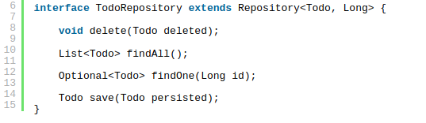
Extendiendo del repositorio base
Podemos conseguir las mismas operaciones CRUD extendiendo del repositorio base y definiendo los siguientes métodos:
Esta filosofía la emplearemos después, cuando creemos nuestros propios métodos en el repositorio de manera que se conviertan en accesos a la base de datos personalizados

Slide 12
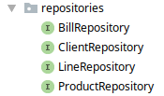
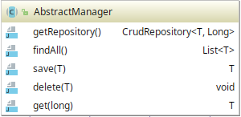
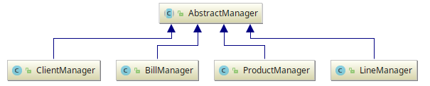
Billing App
En el paquete repositories crea todos los repositorios CRUD para las entidades
Crea una capa de servicio en el paquete managers con una clase abstracta que implemente las operaciones CRUD contra los repositorios anteriores

Slide 13

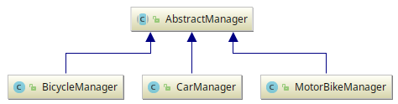
Garage App
En el paquete repositories crea todos los repositorios CRUD para las entidades
Crea una capa de servicio en el paquete managers con una clase abstracta que implemente las operaciones CRUD contra los repositorios anteriores

Slide 14
Ref
Repositorios
https://docs.spring.io/spring-data/jpa/docs/current/reference/html/
https://www.petrikainulainen.net/spring-data-jpa-tutorial/

